Slide 1
5de klankbordgroep 21/03/2024
https://triaz.be/host

Slide 2
Agenda
Referenten IPC in WZC
MRSA-beleid
Griep- en COVID-vaccinatie bij medewerkers
Omgevingshygiëne

Slide 3
Referenten IPC in WZC

Slide 4
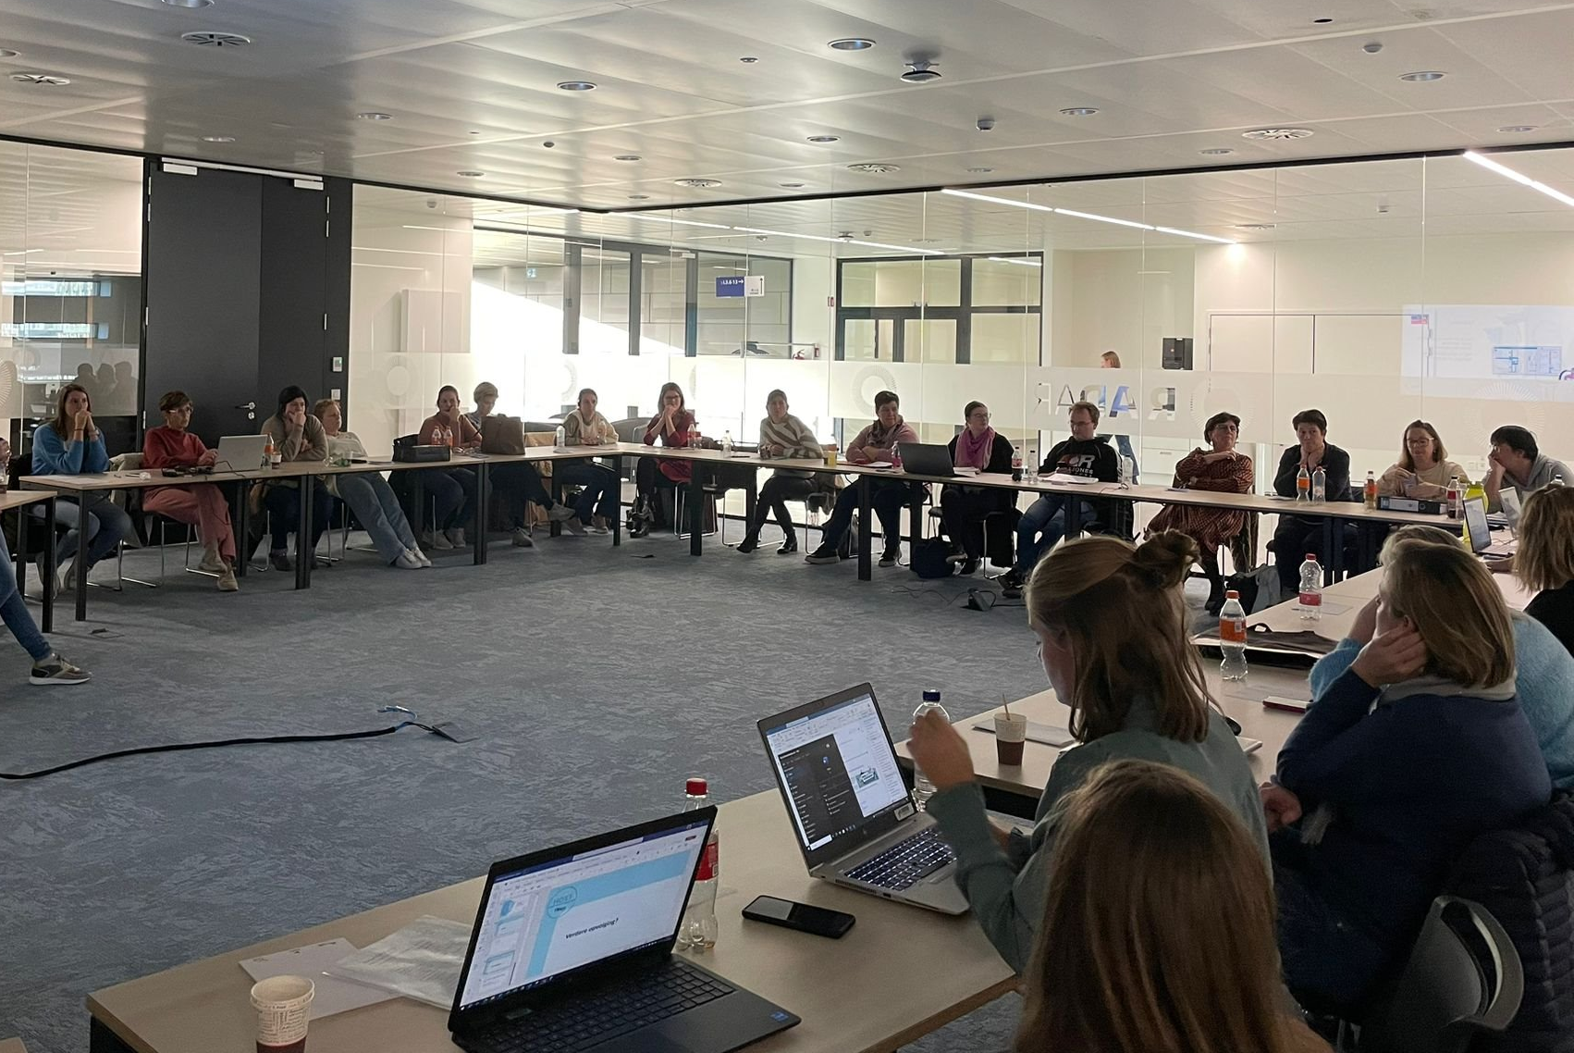
Visie, rol referent IPC binnen WZC
Notes:
Opleiding referenten terug organiseren?

Slide 5
Visie, rol referent IPC binnen WZC
18/01/2024 Terugkomdag 1 Groep 1
23/01/2024 Terugkomdag 1 Groep 2
Algemene indruk
Succes
Groot verschil tussen wzc's
Ruimte krijgen
Notes:
Opleiding referenten terug organiseren?

Slide 6
Visie, rol referent IPC binnen WZC
Toekomst:
18/04/2024 Terugkomdag 2 Groep 1
23/04/2024Terugkomdag 2 Groep 2
Notes:
Opleiding referenten terug organiseren?

Slide 7
MRSA-beleid in WZC

Slide 8
Verloop flowchart MRSA
Woensdag 24/05/2023:
→ Heroptimalisatie van het MRSA-beleid (GOSPIZ)
Update ‘MRSA-beleid in woonzorgcentra’ vanuit het RPZ
Samenwerking met Hanna Masson & Caroline Broucke (Departement Zorg)
Donderdag 15/06/2023:
→ 3de klankbordgroep: Afstemming MRSA-beleid
3 criteria ipv 5
Doorgestuurd naar Departement zorg
Validatie moet nog gebeuren door de HGR

Slide 9
Verloop flowchart MRSA
Donderdag 26/10/2023
→ 4de klankbordgroep:
“consensusdocument” vertalen tot een flowchart
Vrijdag 01/03/24
Stuurgroep WZC’s regio Ieper:
Feedback flowchart
Donderdag 21/03/2024
→ 5de klankbordgroep:
Feedback + bezorgdheden van de stuurgroep bespreken
Consensus flowchart
Vrijdag 29/03/24
→ Plenair overleg:
Flowchart voorleggen

Slide 10
Voor 06/2023 (RPZ W-Vl, GOSPIZ richtlijnen) | Voorstel 3e klankbordgroep 06/2023
Systematisch screenen voor MRSA wordt niet aanbevolen. Screening bij risicobewoners wordt geadviseerd: Recent ziekenhuisverblijf (< 6 maand geleden) Of drie van de vier volgende criteria: Gebruik breedspectrum antibiotica voorbije maand Aanwezigheid van ingangspoorten (bijv. urinaire verblijfskatheter, wonde) Mobiliteitsbeperking KAT-schaal B of C Voorgeschiedenis kolonisatie/infectie Een eigen intern beleid kan hier gekozen worden. | Systematisch screenen voor MRSA wordt niet aanbevolen. Screening bij risicobewoners wordt geadviseerd: Opnamescreening van nieuwe bewoners om de MRSA belasting in kaart te brengen Na ziekenhuisverblijf mét Vasculaire of urinaire katheter Wonde Breedspectrum antibiotica Kamergenoot van een MRSA positieve bewoner: Indien de MRSA positieve bewoner niet kan verhuisd worden naar een éénpersoonskamer, moet de kamergenoot twee keer gescreend worden: onmiddellijk bij kennis van resultaat MRSA positieve bewoner én na 1 week. Bij de MRSA positieve bewoner wordt onmiddellijk een decontamintiebehandeling opgestart.

Slide 11
Voor 06/2023 (RPZ W-Vl, GOSPIZ richtlijnen) | Voorstel 3e klankbordgroep 06/2023 | Stuurgroep
Systematisch screenen voor MRSA wordt niet aanbevolen. Screening bij risicobewoners wordt geadviseerd: Recent ziekenhuisverblijf (< 6 maand geleden) Of drie van de vier volgende criteria: Gebruik breedspectrum antibiotica voorbije maand Aanwezigheid van ingangspoorten (bijv. urinaire verblijfskatheter, wonde) Mobiliteitsbeperking KAT-schaal B of C Voorgeschiedenis kolonisatie/infectie Een eigen intern beleid kan hier gekozen worden. | Systematisch screenen voor MRSA wordt niet aanbevolen. Screening bij risicobewoners wordt geadviseerd: Opnamescreening van nieuwe bewoners om de MRSA belasting in kaart te brengen. Na ziekenhuisverblijf mét Vasculaire of urinaire katheter Wonde Breedspectrum antibiotica Kamergenoot van een MRSA positieve bewoner: Indien de MRSA positieve bewoner niet kan verhuisd worden naar een éénpersoonskamer, moet de kamergenoot twee keer gescreend worden: onmiddellijk bij kennis van resultaat MRSA positieve bewoner én na 1 week. Bij de MRSA positieve bewoner wordt onmiddellijk een decontamintiebehandeling opgestart. | Screening wordt geadviseerd bij: Opnamescreening van nieuwe bewoner die niet gescreend geweest is in het laatste jaar (na ziekenhuisverblijf niet screenen) Indien MRSA pos in het ziekenhuis: dekolonisatie verder af te werken in het WZC (cfr. Ontslagformulier) Periodiek (min. jaarlijks) bij risicobewoners: Chronische wonde (> 3 weken) Chronische vasculaire of urinaire katheter (>30 dagen) Breedspectrum antibiotica (min. 2 kuren in 6 maanden) bv amoxicilline-clavulaanzuur, cefalosporines, carbapenems, meropenem, fluorchinolonen, piperacilline + tazobactam, tazocin Kamergenoot van een MRSA positieve bewoner (+ uitleg: zie flowchart)

Slide 12
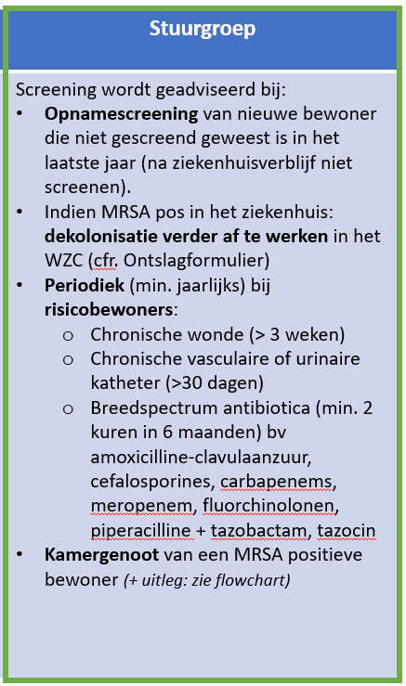
Flowchart
Niet meer na ziekenhuisverblijf​
Geen nut: screening bij opname, (lang-verblijvers)​
Weinig incidentie van nosocomiale gevallen​
Voordeel:​
Uniform beleid​
Benchmark t.o.v. andere WZC​​

Slide 13
Besluit
Periodieke screening bij risicobewoners (min. jaarlijks)
MRSA surveillance met een risicoanalyse wordt ook in de WZC aanbevolen
Het screeningsbeleid in een WZC moet reactief zijn afhankelijk van de incidentie
Screeningsintensiteit verhogen als MRSA-incidentie in het ziekenhuis (klinische stalen) en/of in woonzorgcentrum stijgt

Slide 14
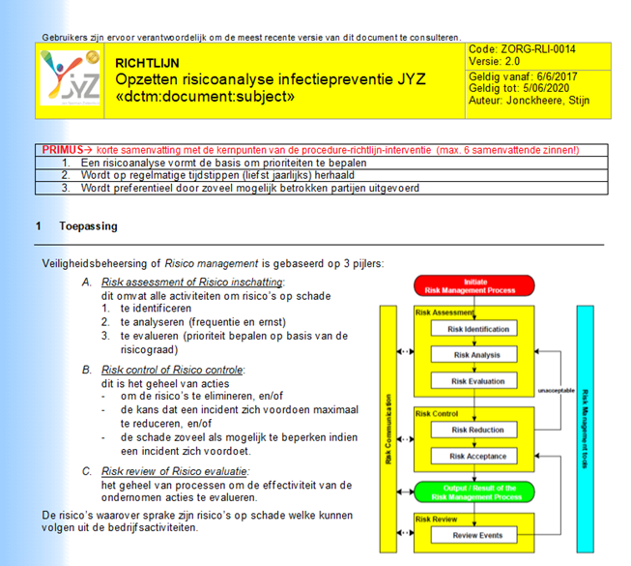
Epidemiologische surveillance
Identificatie van risicofactoren
Aantal bewoners
Naleving bijkomende VZM
Risicoanalyse
Kennis van MRSA-beleid bij de medewerkers
Incidentie MRSA-infecties of dragerschap (laatste jaar)
Implicaties
Potentiële gevolgen (MRSA-outbreak)
Financieel

Slide 15
Epidemiologische surveillance
4. Risicobeheersing – preventieve maatregelen
Educatie
Standaard VZM Versus Bijkomende VZM
Isolatiemaatregelen
Grondige reiniging en desinfectie
5. Monitoring en Evaluatie
Audit (naleving van de protocollen)
Periodieke screening
Evaluatie van de effectiviteit van de genomen maatregelen en bijsturing waar nodig → borging

Slide 16
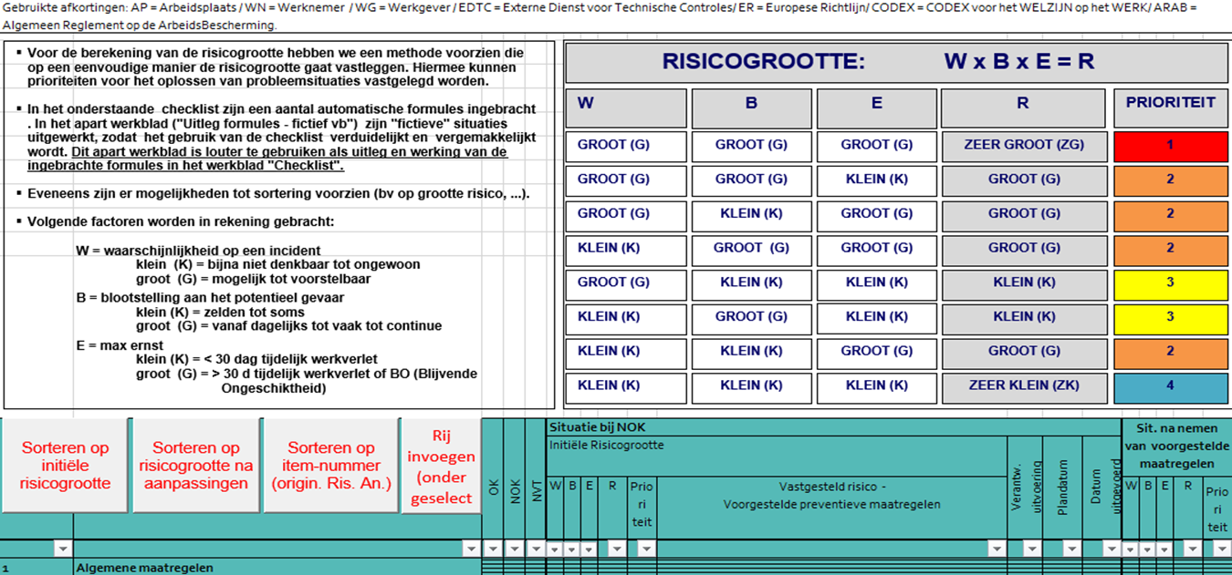

Slide 18
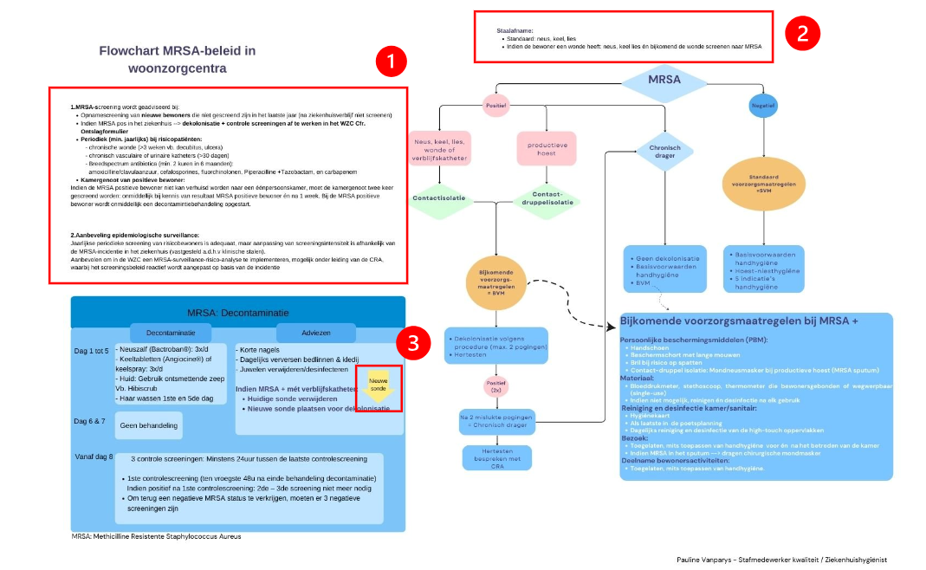

Slide 19
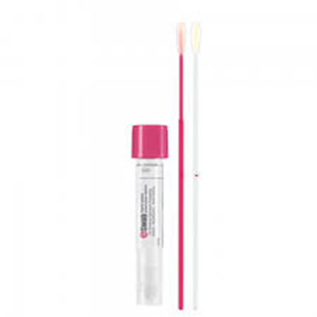
Staalafname
Standaard: Neus, keel, lies Chronische vasculaire of urinaire katheter >30 dagen → Screening meatus niet meer van toepassing Breedspectrum antibiotica (min. 2 kuren in 6 maanden) Uitzondering: Indien de bewoner een wonde heeft: 3 sites + MRSA-wisser (wonde) start decontaminatie gelijktijdig met wondzorg

Slide 20
Decontaminatie

Slide 21
Notes:
‘Sputum’ veranderen naar ‘productieve hoest’

Slide 22
Griep- en COVID-vaccinatie bij medewerkers

Slide 23
Barrières vaccinatie WZC
Lieve Van der Meulen – WZC Terlinde Hooglede
Enquête, ingevuld door 49 personen
43% van de medewerkers gevaccineerd tegen de griep
57% van de medewerkers gevaccineerd tegen covid-19
Geen vergelijkende cijfers met periode voor covid pandemie
Ludo Coppens- WZC Westerlinde Roeselare
Verbeteractie referentenopleiding van Silke Vandewalle
34% van de medewerkers gevaccineerd tegen de griep
43 % van de medewerkers gevaccineerd tegen covid-19
Sterke daling vaccinatiegraad sinds covid pandemie (cijfers boven de 80%)

Slide 24
Vaccinatiegraad medewerkers WZC
Hogere vaccinatiegraad voor COVID-19 (57% Terlinde; 43% Westerlinde) dan voor griep (43%; 34%).
Minder respons bij medewerkers voor de vaccinatie van zowel griep als covid en sterke daling sinds de covidpandemie (34% t.o.v. >80% voor griep, WZC Westerlinde).
Trend ook te zien in de ziekenhuizen, met name voor griep (ziekenhuisbreed): van 77% (2019) naar 47% (2023) → gemiddeld 30% gedaald
Notes:
Cave in de winter van 2020 waren er nog geen vaccins tegen COVID-19 beschikbaar. De HGR adviseerde toen sterk aan risicogroepen en aan gezondheidswerkers om zeker een griepprik te laten zetten in de context van COVID-19 om een overbelasting van de gezondheidszorg te voorkomen, daarom 2019 als vergelijking genomen (2020 vaccinatiegraad 80% of meer in alle drie de ziekenhuizen).

Slide 25
Barrières medewerkers
Westerlinde
Nog nooit griep meegemaakt
Covid is niet meer ernstig
Niet graag een ‘vreemd’ middel toegediend, veel wantrouwen tegenover het covidvaccin
Invloed van sociale media : berichtgeving van onverwachte overlijdens
Niet moeten werken op de dag dat het vaccin wordt toegediend. (Voor de covidperiode mochten we zelf op de afdelingen de griepvaccins toedienen, nu moet dit steeds gebeuren door arbeidsgeneeskunde → belangrijke barrière)
Ziek na vaccinatie
Terlinde
Ik heb er geen vertrouwen in
Ik heb nog nooit covid/griep gehad, dus waarom zou ik het nu doen
Notes:
De barrières die bij het personeel werden verzameld, moeten voorzichtig geïnterpreteerd worden. Gezien ze niet zelf deze barrières hebben aangegeven en omdat de enquête bij WZC Terlinde niet is verlopen zoals gepland.

Slide 26
Acties
Westerlinde
Posters, mail naar alle medewerkers vanuit de CRA met info en een warme oproep tot vaccinatie
Herinnerings-SMS voor medewerkers die een vaccin hebben aangevraagd
Bon voor een gratis maaltijd de Bistro voor de gevaccineerde medewerkers
Notes:
De barrières die bij het personeel werden verzameld, moeten voorzichtig geïnterpreteerd worden. Gezien ze niet zelf deze barrières hebben aangegeven en omdat de enquête bij WZC Terlinde niet is verlopen zoals gepland.

Slide 27
Plan HOST TRIaz - Vaccinatiecampagne
Enquête
Peilen naar barrières
Informatienood bevragen
Voorkeuren vaccinatiestrategie bevragen
Vaccinatiecampagne afstemmen op resultaten enquête (vaccinatievertrouwen)
Notes:
De barrières die bij het personeel werden verzameld, moeten voorzichtig geïnterpreteerd worden. Gezien ze niet zelf deze barrières hebben aangegeven en omdat de enquête bij WZC Terlinde niet is verlopen zoals gepland.

Slide 28
Omgevingshygiëne

Slide 29
Omgevingshygiëne
Eerste brainstormsessie met verschillende HOST teams + Departement zorg (22/02)
Nood aan e-learning met afbeeldingen/ filmpjes (visueel!) voor schoonmaakpersoneel
Nood aan praktische werkfiche voor schoonmaakpersoneel
Plan van aanpak: ontwikkeling van verschillende educatieve video's, per item:
Doorplooitechnieken
Voorbevochtigen microvezeldoeken/ moppen
Kamer (routing, volgorde van schoonmaak, aandachtspunten)
Sanitair
Vloer (droog/ vochtig, stofwistechniek...)
Apart item voor zorgpersoneel (reiniging en desinfectie van bad, tillift...)

Slide 30
6de klankbordgroep
17 oktober 2024

